Slide 1
Муниципальное бюджетное образовательное учреждение детский сад «Ромашка»
Проект «Волшебник лимон»
Молчаново 2015

Slide 2
ПАСПОРТ ПРОЕКТА
Вид проекта: познавательно-исследовательский
Продолжительность проекта: 2 недели
Участники проекта: Ярослава Бессмертных и ее мама Юлия Васильевна
Руководители проекта: воспитатели подготовительной группы Гращенко Е.А. и Каташова В. М.

Slide 3
АКТУАЛЬНОСТЬ
Лимон – это не просто пищевой продукт, ведь он богат витаминами, которые необходимы для нормального функционирования нашего организма. Мне стало интересно узнать, настолько ли нужен и важен этот фрукт для нашего организма, действительно ли лимоны полезны для здоровья человека, и является ли они основным источником витамина С.

Slide 4
ЦЕЛИ
Расширение и углубление представлений о лимоне;
Формирование умения получать сведения о свойствах лимона экспериментальным путем.
ЗАДАЧИ
Изучить литературу о растении лимон, о составе веществ содержащихся в его плодах;
Разыскать факты о лимоне и его практическом применении;
Описать полученные результаты исследования;
Создать презентацию.

Slide 5
ЭТАПЫ ПРОЕКТА
1 этап
Чтение в энциклопедии «Полезные свойства лимона»;
Расширить знания о растении лимон;
Чтение книги Куликова В.Н. «Лимон – природный целитель»;
2 этап
Экспериментально-исследовательская деятельность.
3 этап
Реализация проекта.

Slide 6
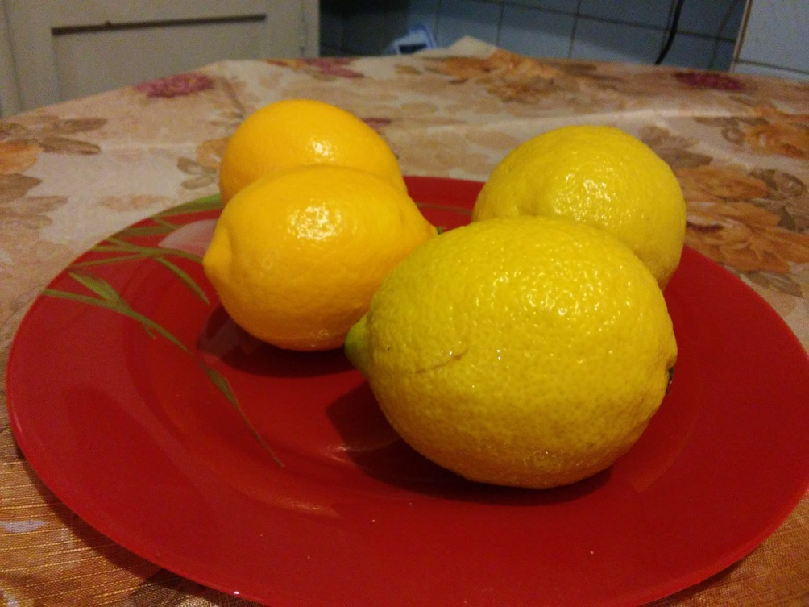
Лимончик желтые бока На солнышке согрел, Он теплый и живой в руках И очень-очень спел! Его нарежем мы сейчас, Добавим сахарок – И будет лакомство для нас На целый вечерок!

Slide 7
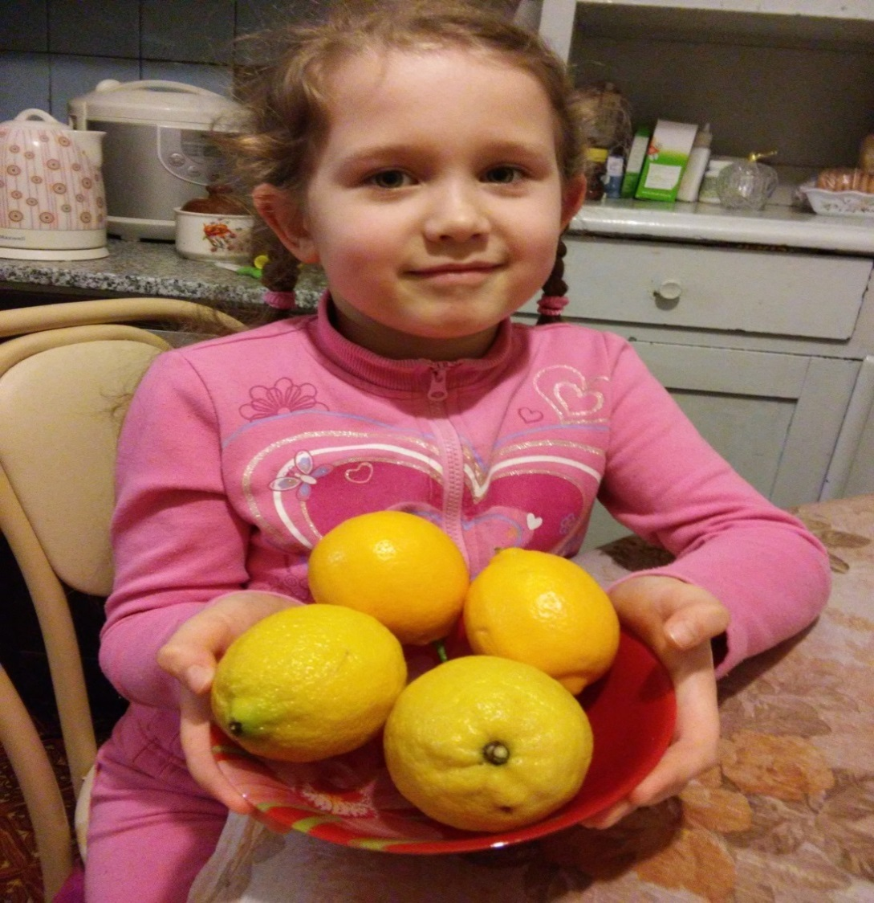
Каждый раз, когда мама идет в магазин за покупками, она обязательно покупает несколько лимонов. Дома она выкладывает их на красивое блюдо, и вид этого цитруса всегда поднимает нам настроение. Помимо этого, лимон наполняет дом фантастическим ароматом.

Slide 8
Чтение литературы о лимоне

Slide 9
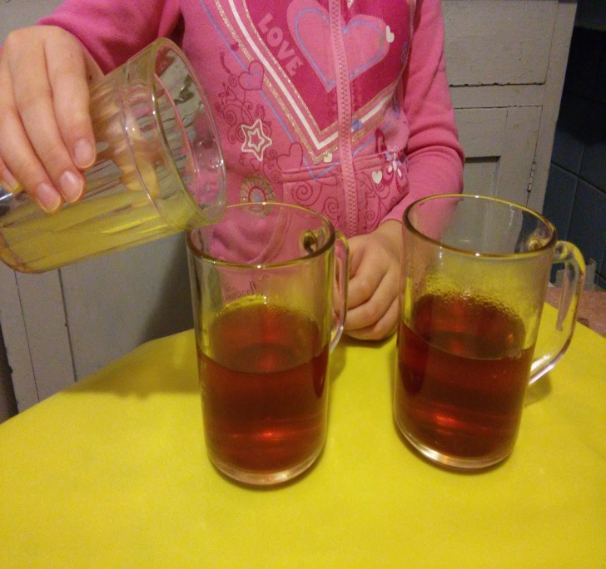
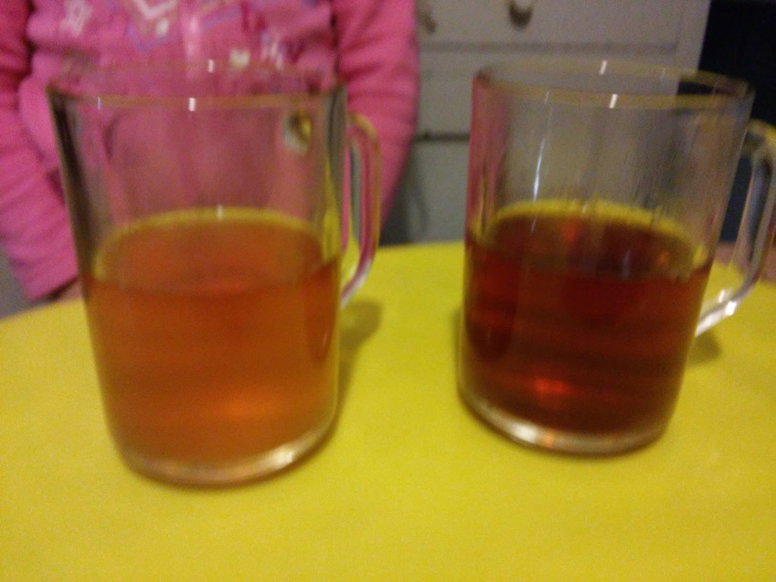
ЭКСПЕРИМЕНТАЛЬНО-ИССЛЕДОВАТЕЛЬСКАЯ ДЕЯТЕЛЬНОСТЬ
Опыт № 1: Чай с лимоном
Если в черный крепкий чай добавить сок лимона, то цвет жидкости изменится. Лимонный сок осветляет черный чай.

Slide 10
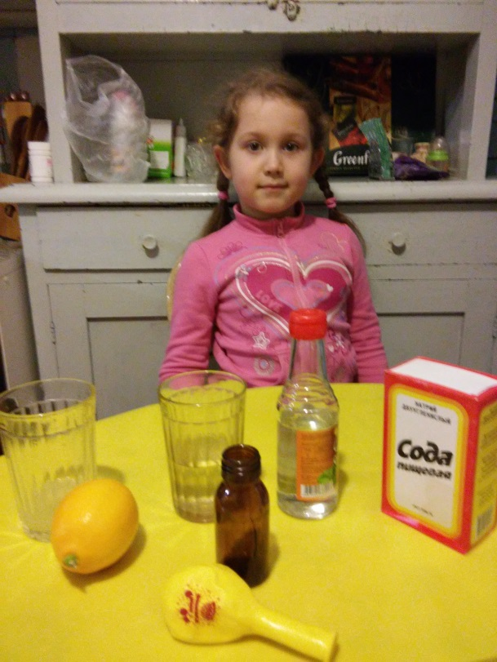
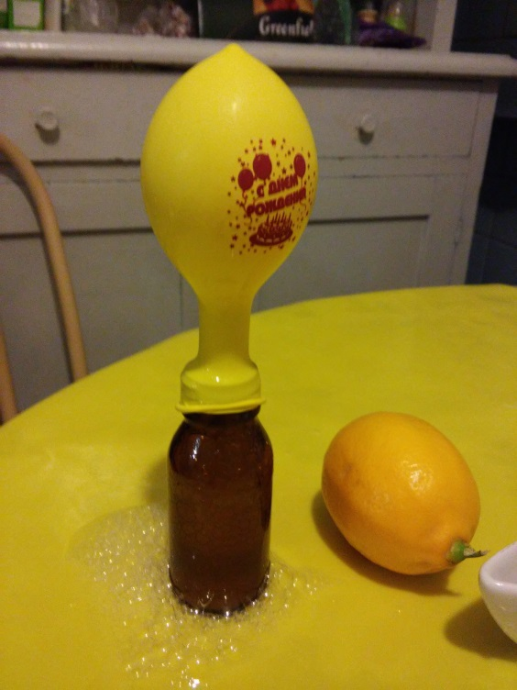
Опыт №2: Лимон надувает воздушный шар

Slide 11
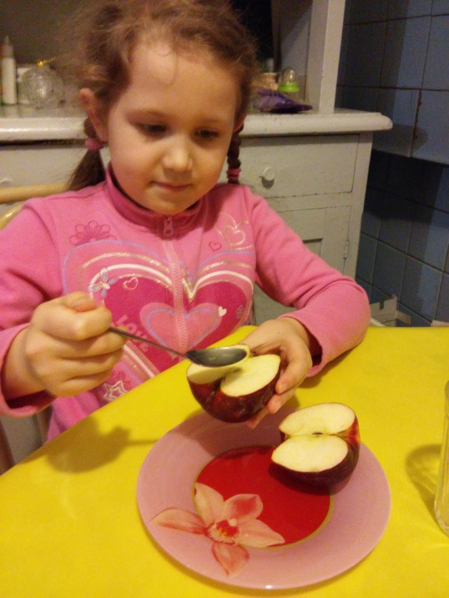
Опыт №3: Лимон и яблоко Натираем одну половинку разрезанного яблока лимонным соком и она остается светлой.

Slide 12
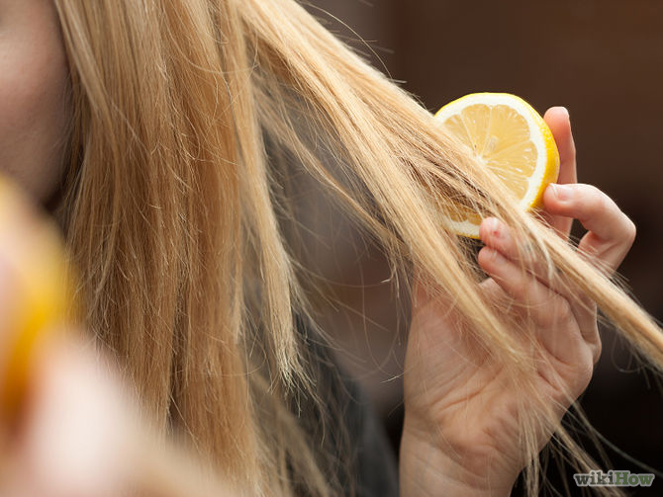
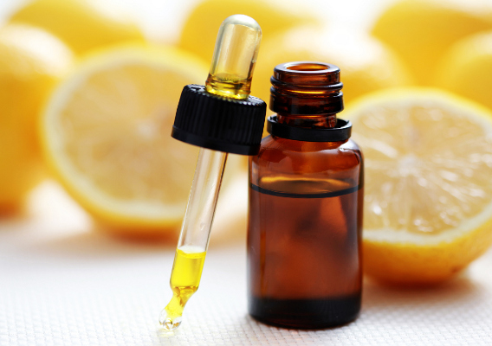
ПРИМЕНЕНИЕ В КОСМЕТОЛОГИИ
Поскольку лимон имеет очень богатый полезный состав, для волос это просто находка. Для укрепления, питания, оздоровления, улучшения их вида. Поэтому многие маски для волос содержат лимонный сок.

Slide 13
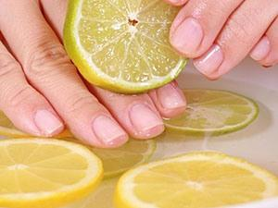
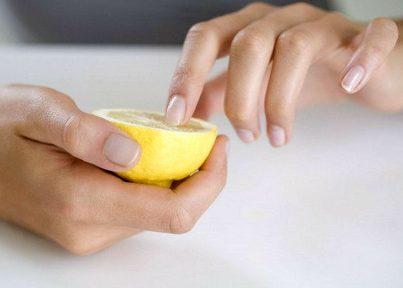
ПРИМЕНЕНИЕ В КОСМЕТОЛОГИИ
Лимон, лимонный сок, применяются с целью укрепления ногтей и улучшение состояния кожи рук довольно давно, с тех пор, как люди поняли, что содержащиеся в цитрусе вещества воздействует на ногти укрепляюще. Эфирное масло лимона отлично подойдет для осветления ногтей. Осветляющего эффекта можно достичь применяя специальные ванночки. Помимо этого, ванночки с лимоном существенно улучшают состояние кожи рук.

Slide 14
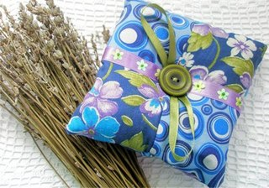
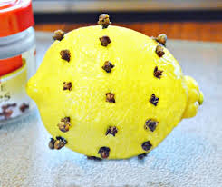
АРОМАТИЗАТОР ДЛЯ БЕЛЬЯ
Можно освежить воздух в шкафу, поместив в него целый лимон, воткнув в его кожицу семена гвоздики. Лимон со временем высохнет, а тонкий приятный аромат останется.

Slide 15
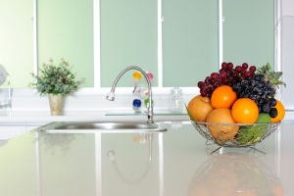
ДЕЗИНФИЦИРУЮЩЕЕ И АНТИБАКТЕРИАЛЬНОЕ СВОЙСТВО
Лимонный сок можно добавлять в воду для мытья фруктов и овощей. Он уничтожит все вредные бактерии и придаст приятный аромат.

Slide 16
В домашних условиях выращивают специально выведенные сорта цитрусовых. Они низкорослы и неприхотливы. Цветут и плодоносят 1-4 раза в год, это зависит от сорта.

Slide 17
Изучив литературу и проделав опыты, я теперь знаю, что…

Slide 18
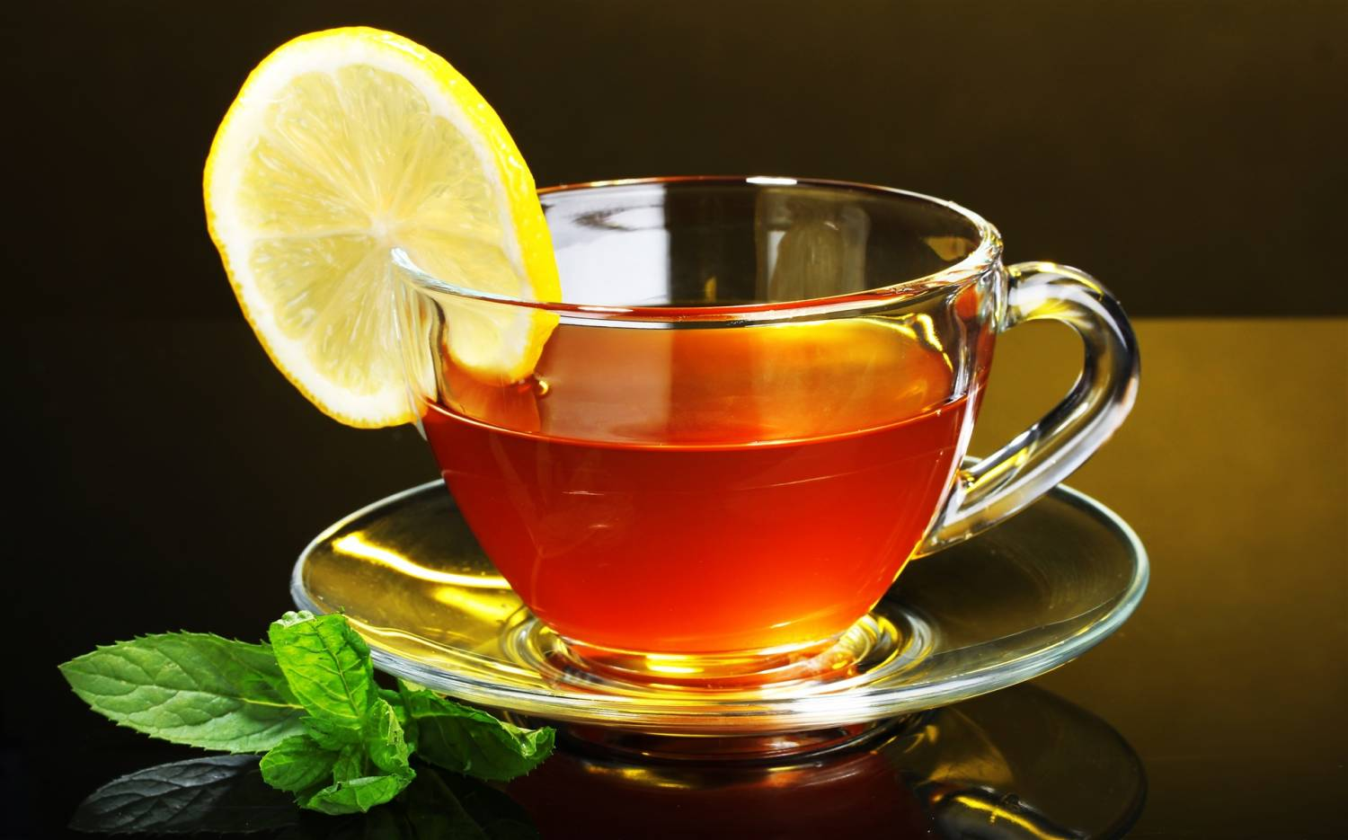
МОИ ПОЖЕЛАНИЯ
Вы, ребятки, не болейте, Чаще чай с лимоном пейте. Ведь лимон на вкус приятный, Хоть немного кисловатый.
В нем полезных много свойств, С ним не будет беспокойств. Если хочешь ты играть, Давай здоровье защищать!

Slide 19
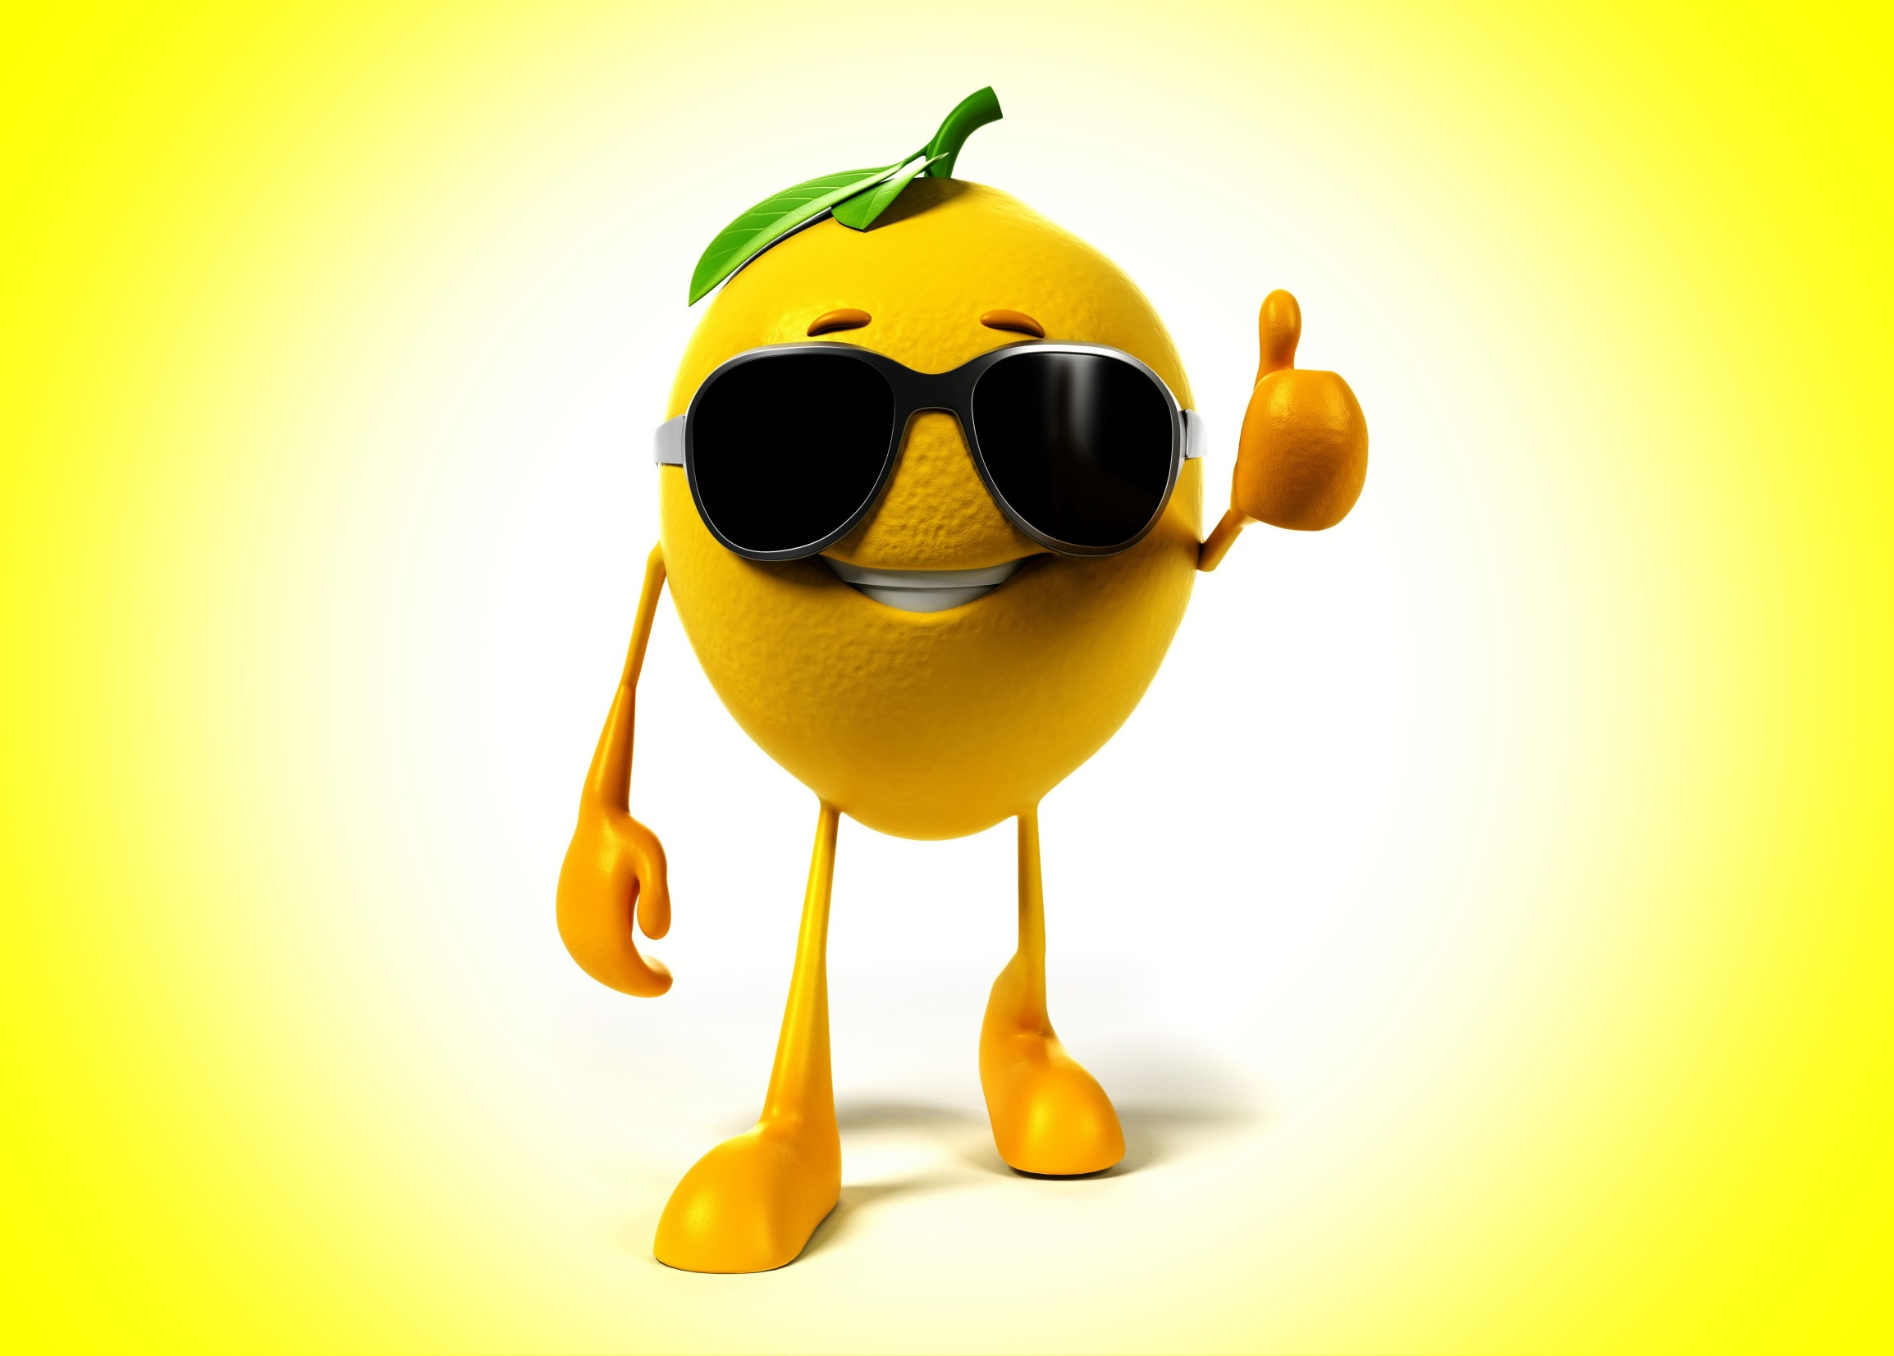
СПАСИБО ЗА ВНИМАНИЕ!

